Slide 1

CSN 5 @ Milano
Chiara Guazzoni

Slide 2
Aggiornamento dalla riunione di febbraio (9.2 e 10.2)
Riunione svoltasi in Presidenza INFN, Roma, Piazza Caprettari 70.
Riunione piu’ di carattere metodologico/fondativo per affronatare tematiche generali di funzionamento
Presentazione da parte della divisione Servizi alla Ricerca delle possibilita’ di progetti in Horizon e bandi ERC.
Grant Giovani:
  banditi nel 2026 come incarichi di ricerca Post-doc.
  allegata alla domanda lettera del Direttore di Sezione/Laboratorio che garantisca il supporto all'attività.
  allegata alla domanda lettera di supporto referente interno, referente per situazioni critiche o estreme che dovrà essere a conoscenza di avere questo ruolo. Ruolo altrimenti demandato al coordinatore.
  Panel nella pre-selezione fornisce solo lista di ammessi e di non ammessi alla valutazione finale.
Call
  nessuna decisione particolare. L'aspetto più importante è l'impatto della proposta.
  la valutazione dei referee (la maggior parte esterni) sarà fondamentale.
  Probabilmente un membro della Direzione Servizi alla Ricerca nel panel per poter puntare a proposte che preludano al rilancio in sede europea.
  Le Call vanno preparate da ora altrimenti si rischiano situazioni raffazzonate e imbarazzanti.
Notes:
Andrini Greta (SPARQS-Torino)
Balconi Lorenzo (ECHO-MAGNET-Milano)
Margotti Lorenzo (PHASE-gamma-Bologna)
Khwairakpam Omorjit Singh (HILLIS-LNL)
Giovannetti Matteo (MSPC-LNF)
Marco Battestini (PROBE-TIFPA)

Slide 3
Aggiornamento dalla riunione di febbraio (9.2 e 10.2)
Proposte Standard
  non verranno più concessi prolungamenti
  non ci sarà contatto con i referee fra luglio e settembre.
  a settembre durante l'intervista i referee faranno domande anche sulla congruenza delle richieste economiche e dopo presenteranno una breve relazione basandosi sui tre punti consueti del ranking
    Impatto scientifico/tecnico. Chiarezza nella spiegazione della novelty. Confronto con lo stato dell’arte. Attinenza con le mission dell’Ente. Attinenza con le tematiche della CSN5.
    Chiarezza nella spiegazione delle metodologie. Chiarezza nella spiegazione dei risultati attesi. Metodi di valutazione del progresso dell’esperimento. Analisi e mitigazione dei rischi.
    Sostenibilità dell’esperimento. Consistenza e giustificazione delle richieste finanziarie. Consistenza del personale impegnato nell’esperimento con l’attività prevista. Competenza dei proponenti sul tema della proposta.
  i referee suggeriranno, quindi, gli eventuali tagli al budget. Sara’ poi la commissione a decidere il da farsi.
  in base alla situazione e al budget a disposizione si potrà decidere di modulare il finanziamento in base al ranking o di tagliare direttamente le proposte più in basso.
Notes:
Andrini Greta (SPARQS-Torino)
Balconi Lorenzo (ECHO-MAGNET-Milano)
Margotti Lorenzo (PHASE-gamma-Bologna)
Khwairakpam Omorjit Singh (HILLIS-LNL)
Giovannetti Matteo (MSPC-LNF)
Marco Battestini (PROBE-TIFPA)

Slide 4

News dal GLOA – Gruppo di Lavoro sulla Scienza Aperta: aggiornamento dalle riunioni settimanali
C. Guazzoni
rappresentante CSN5 nel GLOA

Slide 5
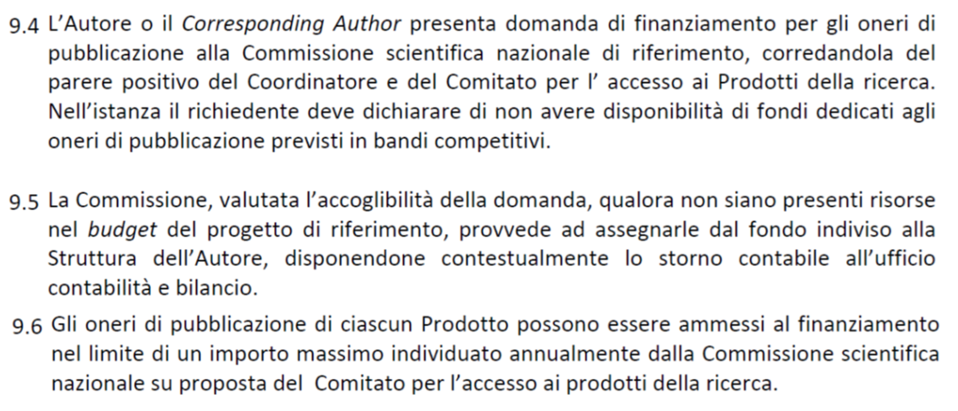
Disciplinare e Article Processing Costs
L’INFN supporta la scienza aperta e intende sensibilizzare la propria comunità scientifica, promuovendo l’adozione di politiche a sostegno della scienza aperta e la conoscenza di buone pratiche che supportino tali principi. L’INFN aderisce agli assi di intervento codificati dal Piano Nazionale per la Scienza aperta.
Con la Delibera n. 16717 del 21/07/2023 è stato approvato il Disciplinare per l’accesso aperto ai prodotti della ricerca dell’Istituto Nazionale di Fisica Nucleare (doi: 10.15161/oar.it/143269)
Pagina consigli per la pubblicazione: https://web.infn.it/openscience/consigli-per-la-pubblicazione
A questo fine, nel corso del 2023, CoPER, CODIGER, CRUI e CODAU hanno redatto semplici linee guida (https://www.openaccessrepository.it/doi/10.15161/oar.it/f46c5-3jt32)

Slide 6
Disciplinare e Article Processing Costs
Lettera di M. Pallavicini, Presidente Presidente Comitato ex art.8 Disciplinare per l'accesso ai prodotti della ricerca (S.Bianco, M.Maggi, M.Pallavicini, L.Patrizii)

Slide 7
Secondo Corso Nazionale di Formazione “Scienza Aperta e INFN”
10 e 11 marzo presso i LNF (in presenza 25 posti, 200 posti online)
https://agenda.infn.it/e/secondocorsonazionalescienzaaperta
Programma della formazione ma aperto anche a associati, come uditori.
Inteso, a differenza del Primo Corso, piu’ per Ricercatori e Tecnologi
Primo Giorno

Slide 8
Secondo Corso Nazionale di Formazione “Scienza Aperta e INFN”
10 e 11 marzo presso i LNF (in presenza 25 posti, 200 posti online)
https://agenda.infn.it/e/secondocorsonazionalescienzaaperta
Programma della formazione ma aperto anche a associati, come uditori.
Inteso, a differenza del Primo Corso, piu’ per Ricercatori e Tecnologi
Secondo Giorno

Slide 9
Secondo Corso Nazionale di Formazione “Scienza Aperta e INFN”
10 e 11 marzo presso i LNF (in presenza 25 posti, 200 posti online)
https://agenda.infn.it/e/secondocorsonazionalescienzaaperta
Programma della formazione ma aperto anche a associati, come uditori.
Inteso, a differenza del Primo Corso, piu’ per Ricercatori e Tecnologi
Secondo Giorno

Slide 10
Sigle presso la Sezione di Milano per 2026: 31
Continuano con responsabilità Nazionale (4 + 2 call):
ANNA (2024) RN e RL Carlo Fiorini
ASTAROTH-BEYOND (2025) RN e RL D. D’Angelo
HB2TF* (2023) RN e RL Dario Giove CALL PROLUNGATO
SIG (2022) RN Marco Prioli CALL
SPOC (2024) RN e RL Giacomo Borghi
T4QC (2024) RN e RL Simone Cialdi
Chiudono a fine 2025
FUSION (2023) RL Davide Bortot
HIDRA2 (2022) RL Romualdo Santoro CALL
FRIDA (2022) RL Silvia Muraro CALL
Grant Giovani esistenti (2)
FERRAD* (2024) Luca Frontini PROLUNGATO
PRIUMUS (2025) Claudio Galelli
Continuano con responsabilità Locale (11 + 2 prolung.):
AIM_MIA (2025) RL Cristina Lenardi
ASIX (2025) RL Alberto Stabile
ASPIDES (2025) RL Romualdo Santoro
ATOMIQA (2025) RL Alberto Fazzi
ATHENAE (2025) RL Dario Giannotti
CUPRUM_TTD* (2023) RL Flavia Groppi PROLUNGATO
HardLife (2024) RL Vera Bernardoni
MATHER3D* (2023) RL Ivan Veronese PROLUNGATO
MOZART (2025) RL Francesco Broggi
NEXT_NAMASSTE (2025) RL Paolo Arosio
Plasma4Beam2 (2024) RL Massimiliano Romè
QUARTET (2025) RL Stefano Carrazza
SL_betatest (2024) RL Andrea R. Rossi
Grant Giovani con Resp. Nazionale (1)
ECHO-MAGNET (2026) RN Lorenzo Balconi
Call approvata con Resp. Nazionale (1)
DIOMEDES (2026) RN Stefano Capra
Proposte approvate con Resp. Nazionale (2)
CIRCE (2026) RN Antonio Sarno
GIOTTO (2026) RN Alberto Bacci
NEW 2026: 1+2+6+1
Proposte approvate con Resp. Locale (6)
ALAN (2026) RL Andrea R. Rossi
CARMA (2026) RL Vera Bernardoni
CORAL (2026) RL Marcello Rossetti Conti
HARMONIQ (2026) RL Illya Debrot
IDLA (2026) RL Albero Bacci
MAAT (2026) RL Massimiliano Cannavo’
acceleratori
rivelatori & elettronica
Interdiscipl.

